Slide 1

TRƯỜNG CAO ĐẲNG LÝ TỰ TRỌNG TP.HỒ CHÍ MINH
KHOA LÝ LUẬN CHÍNH TRỊ
BÀI GIẢNG
GIÁO DỤC CHÍNH TRỊ
NÀM

Slide 2
CHƯƠNG 4
ĐẶC TRƯNG VÀ PHƯƠNG HƯỚNG
XÂY DỰNG CHỦ NGHĨA XÃ HỘI Ở VIỆT NAM

Slide 3
MỤC TIÊU
Về kiến thức:
Sinh viên trình bày được những đặc trưng cơ bản của CNXH ở Việt Nam; Trình bày được một số phương hướng xây dựng xã hội XHCN ở Việt Nam hiện nay.
Về kỹ năng:
Sinh viên bước đầu biết vận dụng những tri thức có được vào phân tích những vấn đề cơ bản về CNXH và con đường đi lên CNXH ở Việt Nam.
Về năng lực tự chủ và trách nhiệm:
Sinh viên khẳng định niềm tin vào chế độ XHCN, luôn tin và ủng hộ đường lối đổi mới theo định hướng XHCN dưới sự lãnh đạo của Đảng Cộng sản Việt Nam

Slide 4
NỘI DUNG
2.
Phương hướng
xây dựng xã hội xã hội
chủ nghĩa ở Việt Nam
1.
Đặc trưng của chủ nghĩa xã hội ở Việt Nam

Slide 5
1. Đặc trưng của chủ nghĩa xã hội ở Việt Nam
Dân giàu, nước mạnh, dân chủ, công bằng, văn minh
Có quan hệ hữu nghị và hợp tác với các nước trên thế giới
Do nhân dân làm chủ
Có nền kinh tế phát triển cao dựa trên lực lượng sản xuất hiện đại và quan hệ sản xuất tiến bộ phù hợp
Có Nhà nước pháp quyền XHCN của nhân dân, do nhân dân, vì nhân dân do Đảng Cộng sản lãnh đạo
8 đặc trưng
Các dân tộc trong cộng đồng Việt Nam bình đẳng, đoàn kết, tôn trọng và giúp đỡ nhau cùng phát triển
Có nền văn hóa tiên tiến, đậm đà bản sắc dân tộc
Con người có cuộc sống ấm no, tự do, hạnh phúc, có điều kiện phát triển toàn diện

Slide 6
1. Đặc trưng của chủ nghĩa xã hội ở Việt Nam
1.1. Dân giàu, nước mạnh, dân chủ, công bằng, văn minh
Là đặc trưng tổng quát nhất, chi phối các đặc trưng khác
Là những giá trị xã hội tốt đẹp nhất
Là cái đích của xã hội loài người nói chung

Slide 7
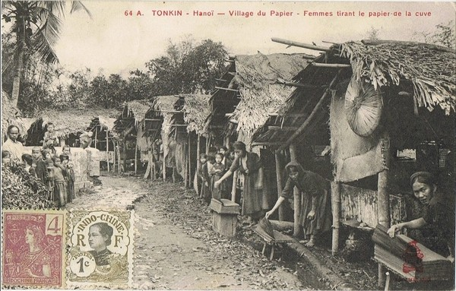
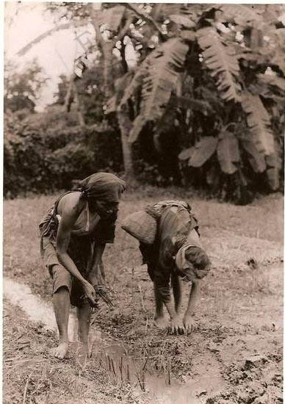
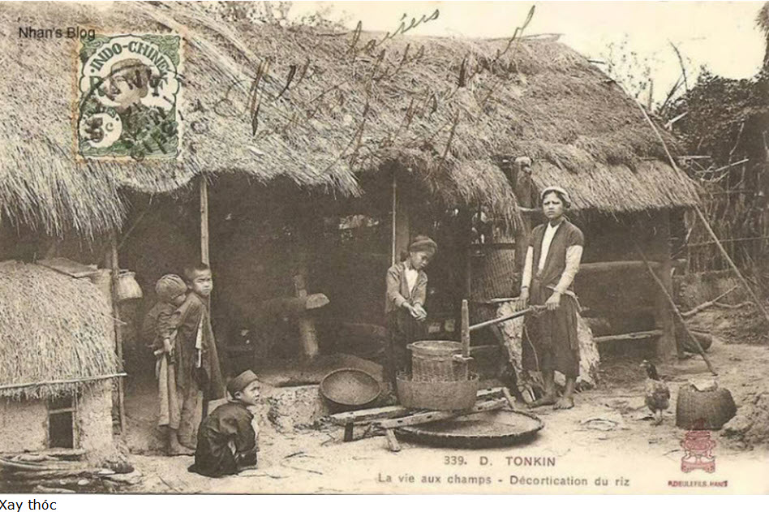
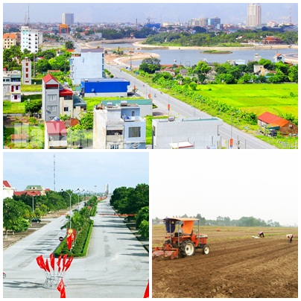
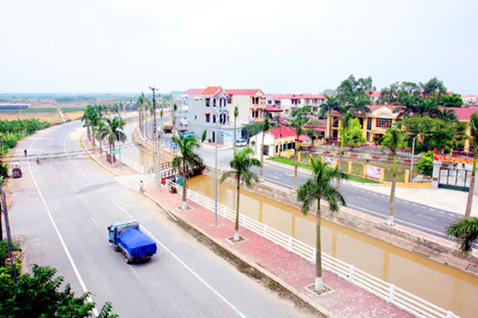
1. Đặc trưng của chủ nghĩa xã hội ở Việt Nam
1.1. Dân giàu, nước mạnh, dân chủ, công bằng, văn minh

Slide 8
1. Đặc trưng của chủ nghĩa xã hội ở Việt Nam
1.1. Dân giàu, nước mạnh, dân chủ, công bằng, văn minh
Dân
giàu
Nước
mạnh
Dân
chủ
Công
bằng
Văn
minh
Là những mục tiêu không tách rời nhau
Bổ sung cho nhau
Mục tiêu này làm cơ sở, điều kiện, tiền đề cho mục tiêu kia.

Slide 9
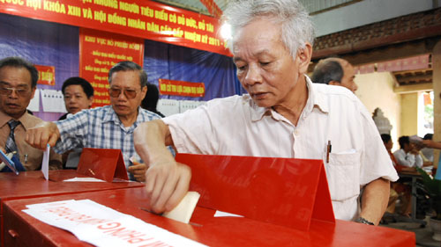
1. Đặc trưng của chủ nghĩa xã hội ở Việt Nam
1.2. Do nhân dân làm chủ
Là đặc trưng quan trọng và quyết định nhất trong những đặc trưng của xã hội xã hội chủ nghĩa.
Nhân dân lao động làm chủ được bảo đảm trên thực tế, trong mọi mặt đời sống xã hội.

Slide 10
1. Đặc trưng của chủ nghĩa xã hội ở Việt Nam
1.2. Do nhân dân làm chủ
Nhà nước ta là Nhà nước của Dân, do Dân và vì Dân
Dân là người chủ đất nước
Nhà nước là công cụ quản lý đất nước của Dân
Mọi quyền lực Nhà nước đều ở nơi Dân
Mọi tài sản của Nhà nước đều là của Dân.

Slide 11
1. Đặc trưng của chủ nghĩa xã hội ở Việt Nam
1.3. Có nền kinh tế phát triển cao dựa trên lực lượng sản xuất hiện đại và quan hệ sản xuất tiến bộ phù hợp
Lực lượng sản xuất hiện đại
Quan hệ sản xuất tiến bộ phù hợp
1
Là quan hệ sản xuất được xét trong chỉnh thể trên cả ba mặt:
Là nền đại công nghiệp phát triển trên cơ sở khoa học - công nghệ.
Quyết định việc nâng cao năng suất của nền sản xuất
1
Quan hệ sở hữu
+ Trình độ phát triển của LLSX,
2
+ Chế độ xã hội,
2
Quan hệ quản lý
Thiết lập quan hệ sản xuất xã hội chủ nghĩa tiến bộ phù hợp để thúc đẩy lực lượng sản xuất phát triển.
Phù hợp với:
+ Từng điều kiện lịch sử - cụ thể,
3
3
Quan hệ phân phối
+ Đặc thù dân tộc...

Slide 12
1. Đặc trưng của chủ nghĩa xã hội ở Việt Nam
1.4. Có nền văn hóa tiên tiến, đậm đà bản sắc dân tộc
Tiên tiến
Yêu nước
Tiến bộ
cốt lõi là lý tưởng độc lập dân tộc và CNXH theo chủ nghĩa Mác - Lênin và tư tưởng Hồ Chí Minh
tất cả vì con người, vì hạnh phúc và sự phát triển phong phú, tự do, toàn diện của con người

Slide 13
1. Đặc trưng của chủ nghĩa xã hội ở Việt Nam
1.4. Có nền văn hóa tiên tiến, đậm đà bản sắc dân tộc
lòng yêu nước nồng nàn, ý chí tự cường dân tộc, tinh thần đoàn kết, ý thức cộng đồng gắn kết cá nhân - gia đình - Tổ quốc

Bản sắc dân tộc
01
những giá trị truyền thống tốt đẹp, bền vững, những tinh hoa của cộng đồng các dân tộc Việt Nam, được vun đắp qua lịch sử hàng ngàn năm đấu tranh dựng và giữ nước.
02

lòng nhân ái, khoan dung, trọng nghĩa tình, đạo lý
03
−
cần cù, sáng tạo trong lao động tính giản dị trong cuộc sống
04
dũng cảm, kiên cường, bất khuất trong đấu tranh chống giặc ngoại xâm …


Slide 14
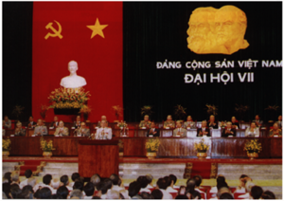
1. Đặc trưng của chủ nghĩa xã hội ở Việt Nam
1.4. Có nền văn hóa tiên tiến, đậm đà bản sắc dân tộc
Nền văn hóa tiên tiến, đậm đà bản sắc dân tộc:
Thể hiện mặt đời sống tinh thần của chủ nghĩa xã hội
Là mục tiêu của xã hội xã
hội chủ nghĩa
Là động lực và sức mạnh thúc đẩy xã hội đó phát triển.

Slide 15
1. Đặc trưng của chủ nghĩa xã hội ở Việt Nam
1.4. Có nền văn hóa tiên tiến, đậm đà bản sắc dân tộc
Bản chất
xã hội XHCN
Tiến
bộ
Khoa học
Nhân
văn
Chủ nghĩa xã hội
Văn hóa
đồng chất và cùng chiều
Phấn đấu cho những giá trị văn hóa - xã hội XHCN là xã hội văn hóa cao
Phấn đấu cho những mục tiêu của chủ nghĩa xã hội

Slide 16
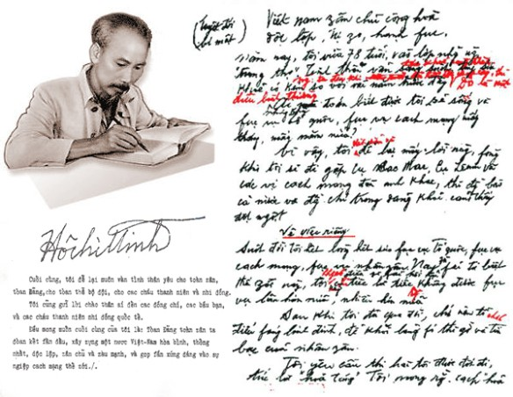
1. Đặc trưng của chủ nghĩa xã hội ở Việt Nam
1.5. Con người có cuộc sống ấm no, tự do, hạnh phúc,
có điều kiện phát triển toàn diện
Mục tiêu của CNXH, quá trình phấn đấu đạt tới những giá trị của
xã hội XHCN đều là vì con người
“Tôi để lại muôn vàn tình thân yêu cho toàn dân, toàn Đảng, cho toàn thể bộ đội, cho các cháu thanh niên và nhi đồng",

Slide 17
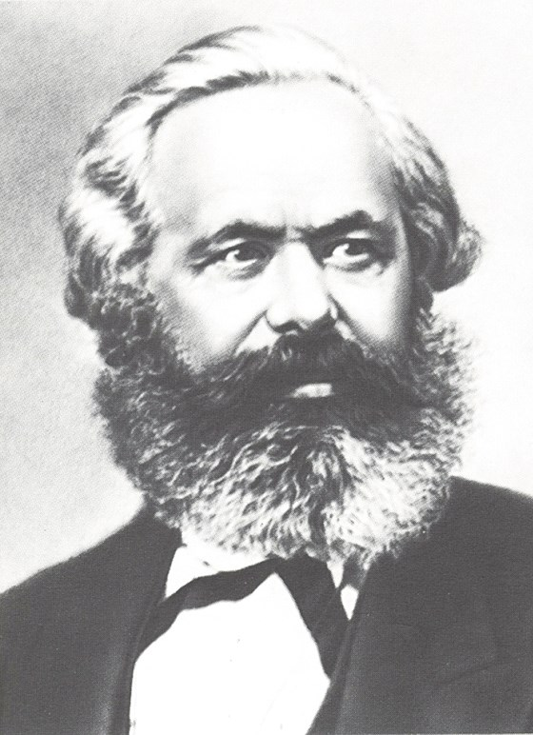

1. Đặc trưng của chủ nghĩa xã hội ở Việt Nam
1.5. Con người có cuộc sống ấm no, tự do, hạnh phúc,
có điều kiện phát triển toàn diện
Bản chất xã hội XHCN,
trình độ phát triển của XHCN
“Tự do của mỗi người là điều kiện đảm bảo cho tự do của mọi người“.
Bản chất và trình độ phát triển người, của con người.
“Tôi để lại muôn vàn tình thân yêu cho toàn dân, toàn Đảng, cho toàn thể bộ đội, cho các cháu thanh niên và nhi đồng",
Xã hội XHCN phải đem lại ấm no cho con người như là đòi hỏi tiên quyết.

Slide 18

1. Đặc trưng của chủ nghĩa xã hội ở Việt Nam
1.5. Con người có cuộc sống ấm no, tự do, hạnh phúc,
có điều kiện phát triển toàn diện
Đặc trưng người nhất của khát vọng con người là hạnh phúc
Phấn đấu đạt tới một xã hội bảo đảm hạnh phúc cho con người, đó là một xã hội văn hóa cao.

Slide 19

1. Đặc trưng của chủ nghĩa xã hội ở Việt Nam
1.6. Các dân tộc trong cộng đồng Việt Nam bình đẳng,
đoàn kết, tôn trọng và giúp đỡ nhau cùng phát triển

Slide 20
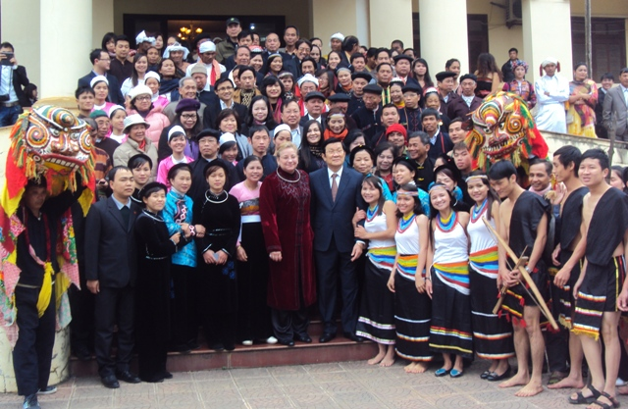
1. Đặc trưng của chủ nghĩa xã hội ở Việt Nam
1.6. Các dân tộc trong cộng đồng Việt Nam bình đẳng,
đoàn kết, tôn trọng và giúp đỡ nhau cùng phát triển
Bình đẳng” là một phẩm chất và giá trị nhân quyền thể hiện trình độ phát triển và chất nhân văn cao của xã hội.
“Tôi để lại muôn vàn tình thân yêu cho toàn dân, toàn Đảng, cho toàn thể bộ đội, cho các cháu thanh niên và nhi đồng",
Xã hội XHCN là bảo đảm bình đẳng không chỉ cho cá nhân người công dân, mà còn ở cấp độ cho tất cả các cộng đồng, các dân tộc trong một quốc gia.

Slide 21

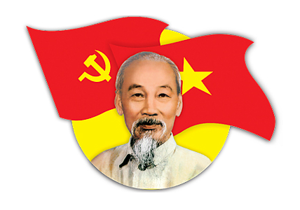
1. Đặc trưng của chủ nghĩa xã hội ở Việt Nam
1.6. Các dân tộc trong cộng đồng Việt Nam bình đẳng,
đoàn kết, tôn trọng và giúp đỡ nhau cùng phát triển
Đoàn kết là một giá trị đặc trưng của xã hội xã hội chủ nghĩa.
“Đoàn kết” là sức mạnh
Đoàn kết, đoàn kết, đại đoàn kết;
Thành công, thành công, đại thành công.
“Tôi để lại muôn vàn tình thân yêu cho toàn dân, toàn Đảng, cho toàn thể bộ đội, cho các cháu thanh niên và nhi đồng",

Slide 22

1. Đặc trưng của chủ nghĩa xã hội ở Việt Nam
1.6. Các dân tộc trong cộng đồng Việt Nam bình đẳng,
đoàn kết, tôn trọng và giúp đỡ nhau cùng phát triển
“Bình đẳng” và “đoàn kết” chính là nền tảng của sự “tôn trọng và giúp nhau cùng phát triển”.
Tôn
trọng
và
giúp
nhau
Là tình thương, lòng nhân đạo
Là đòi hỏi, yêu cầu, trách nhiệm và điều kiện thiết yếu cho sự phát triển của từng cá nhân, cộng đồng, dân tộc
Là một tiêu chuẩn quan trọng của xã hội phát triển

Slide 23
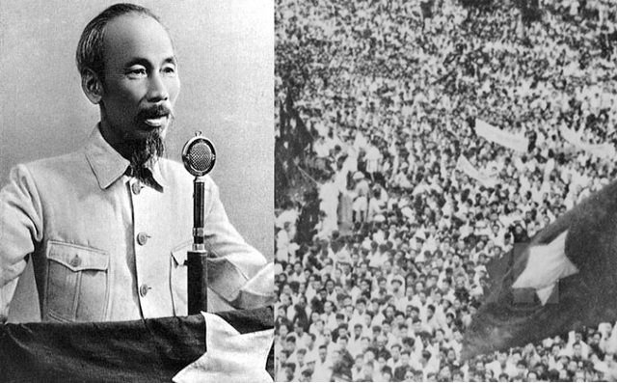
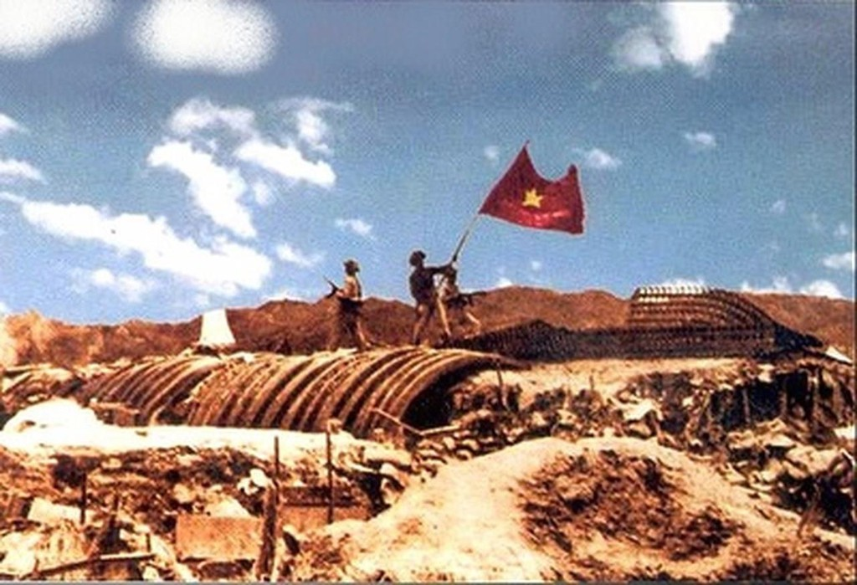
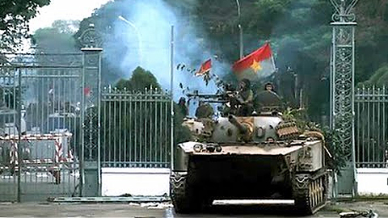
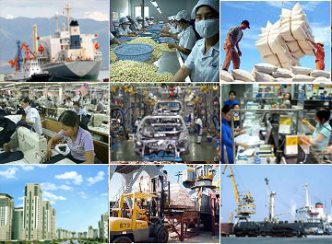
1. Đặc trưng của chủ nghĩa xã hội ở Việt Nam
1.6. Các dân tộc trong cộng đồng Việt Nam bình đẳng,
đoàn kết, tôn trọng và giúp đỡ nhau cùng phát triển
→ Đoàn kết toàn dân, tôn trọng và giúp đỡ nhau giữa các dân tộc đã làm nên thành công của cách mạng Việt Nam.

Slide 24

1. Đặc trưng của chủ nghĩa xã hội ở Việt Nam
1.7.Có Nhà nước pháp quyền xã hội chủ nghĩa của nhân dân, do nhân dân, vì nhân dân do Đảng Cộng sản lãnh đạo
Nhà nước pháp quyền là gì?
Nhà nước pháp quyền là nhà nước
quản lý kinh tế - xã hội bằng pháp luật và hoạt động tuân theo pháp luật.

Slide 25

1. Đặc trưng của chủ nghĩa xã hội ở Việt Nam
1.7.Có Nhà nước pháp quyền xã hội chủ nghĩa của nhân dân, do nhân dân, vì nhân dân do Đảng Cộng sản lãnh đạo
Nhà nước pháp quyền XHCN là một Nhà nước vừa phải thể hiện được các giá trị phổ biến của nhà nước pháp quyền, vừa khẳng định được bản sắc đặc thù của riêng mình.

Slide 26
1. Đặc trưng của chủ nghĩa xã hội ở Việt Nam
1.7.Có Nhà nước pháp quyền xã hội chủ nghĩa của nhân dân, do nhân dân, vì nhân dân do Đảng Cộng sản lãnh đạo
Hãy nêu sự khác biệt giữa các
nhà nước trong lịch sử và nhà nước Pháp quyền xã hội chủ nghĩa?

Slide 27
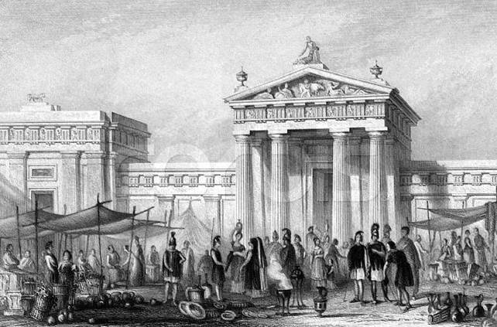
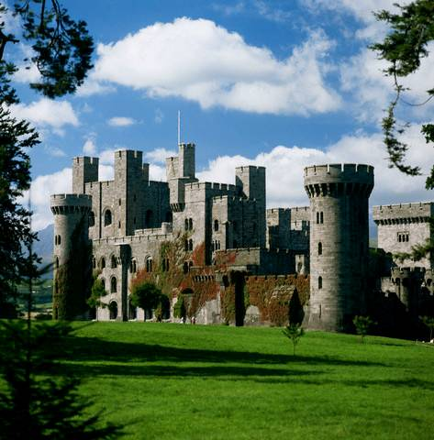
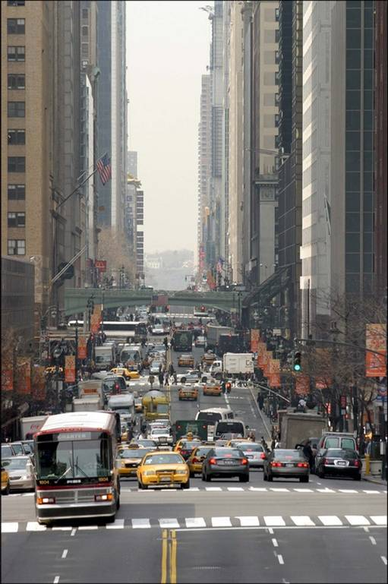
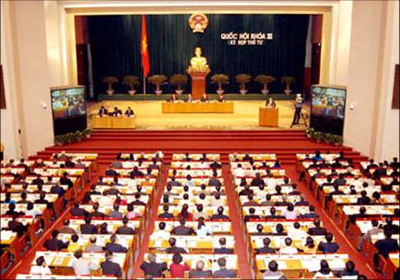
1. Đặc trưng của chủ nghĩa xã hội ở Việt Nam
1.7.Có Nhà nước pháp quyền xã hội chủ nghĩa của nhân dân, do nhân dân, vì nhân dân do Đảng Cộng sản lãnh đạo
Các nhà nước trong lịch sử
Nhà nước pháp quyền XHCN
Ý chí của giai cấp thống trị được nâng lên thành luật pháp
Ý chí của nhân dân được nâng lên thành luật pháp
Quan hệ thống trị và phục tùng
Quan hệ bình đẳng

Slide 28




1. Đặc trưng của chủ nghĩa xã hội ở Việt Nam
1.7.Có Nhà nước pháp quyền xã hội chủ nghĩa của nhân dân, do nhân dân, vì nhân dân do Đảng Cộng sản lãnh đạo
Đặc trưng nhà nước pháp quyền XHCN Việt Nam
Một là: Nhà nước của dân, do dân và vì dân
TOÀN BỘ QUYỀN LỰC THUỘC VỀ NHÂN DÂN DƯỚI SỰ LÃNH ĐẠO CỦA ĐẢNG CỘNG SẢN

Slide 29


1. Đặc trưng của chủ nghĩa xã hội ở Việt Nam
1.7.Có Nhà nước pháp quyền xã hội chủ nghĩa của nhân dân, do nhân dân, vì nhân dân do Đảng Cộng sản lãnh đạo
Đặc trưng nhà nước pháp quyền XHCN Việt Nam
Hai là: quyền lực nhà nước là thống nhất, có sự phân công rành mạch
Phối hợp chặt chẽ giữa các cơ quan nhà nước trong việc thực hiện
các quyền lập pháp, hành pháp và tư pháp

Slide 30


1. Đặc trưng của chủ nghĩa xã hội ở Việt Nam
1.7.Có Nhà nước pháp quyền xã hội chủ nghĩa của nhân dân, do nhân dân, vì nhân dân do Đảng Cộng sản lãnh đạo
Đặc trưng nhà nước pháp quyền XHCN Việt Nam
Ba là:Nhà nước được tổ chức trên cơ sở hiến pháp và pháp luật
Đảm bảo hiến pháp và pháp luật giữ vị trí tối cao
trong điều chỉnh các quan hệ thuộc các lĩnh vực đời sống xã hội

Slide 31


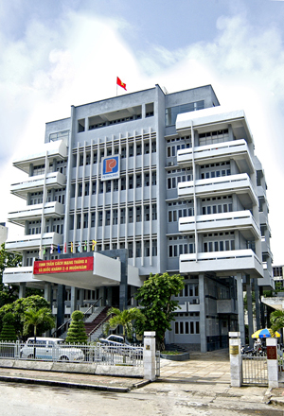

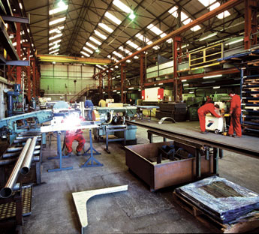
1. Đặc trưng của chủ nghĩa xã hội ở Việt Nam
1.7.Có Nhà nước pháp quyền xã hội chủ nghĩa của nhân dân, do nhân dân, vì nhân dân do Đảng Cộng sản lãnh đạo
Đặc trưng nhà nước pháp quyền XHCN Việt Nam
Bốn là: nhà nước tôn trọng bảo vệ quyền con người, quyền công dân
Nâng cao trách nhiệm pháp lý giữa nhà nước và công dân,
thực hành dân chủ, tăng kỷ cương, kỳ luật

Slide 32


1. Đặc trưng của chủ nghĩa xã hội ở Việt Nam
1.7.Có Nhà nước pháp quyền xã hội chủ nghĩa của nhân dân, do nhân dân, vì nhân dân do Đảng Cộng sản lãnh đạo
Đặc trưng nhà nước pháp quyền XHCN Việt Nam
Năm là: do Đảng Cộng sản lãnh đạo, đồng thời đảm bảo sự giám sát của nhân dân
Sự phản biện xã hội của Mặt trận Tổ quốc Việt Nam
và các tổ chức thành viên của mặt trận

Slide 33
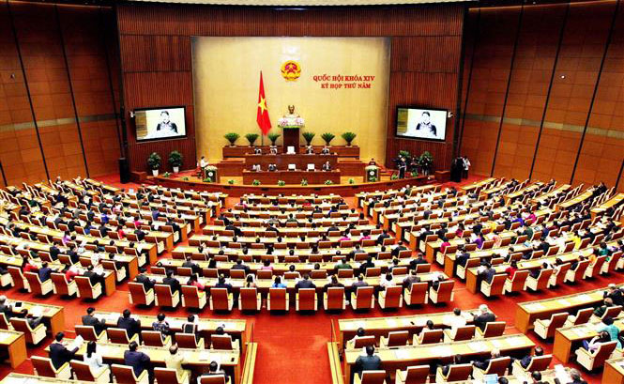
1. Đặc trưng của chủ nghĩa xã hội ở Việt Nam
1.7.Có Nhà nước pháp quyền xã hội chủ nghĩa của nhân dân, do nhân dân, vì nhân dân do Đảng Cộng sản lãnh đạo
Tiếp tục xây dựng, hoàn thiện Nhà nước pháp quyền XHCN do Đảng lãnh đạo là nhiệm vụ trọng tâm của đổi mới hệ thống chính trị.

Slide 34
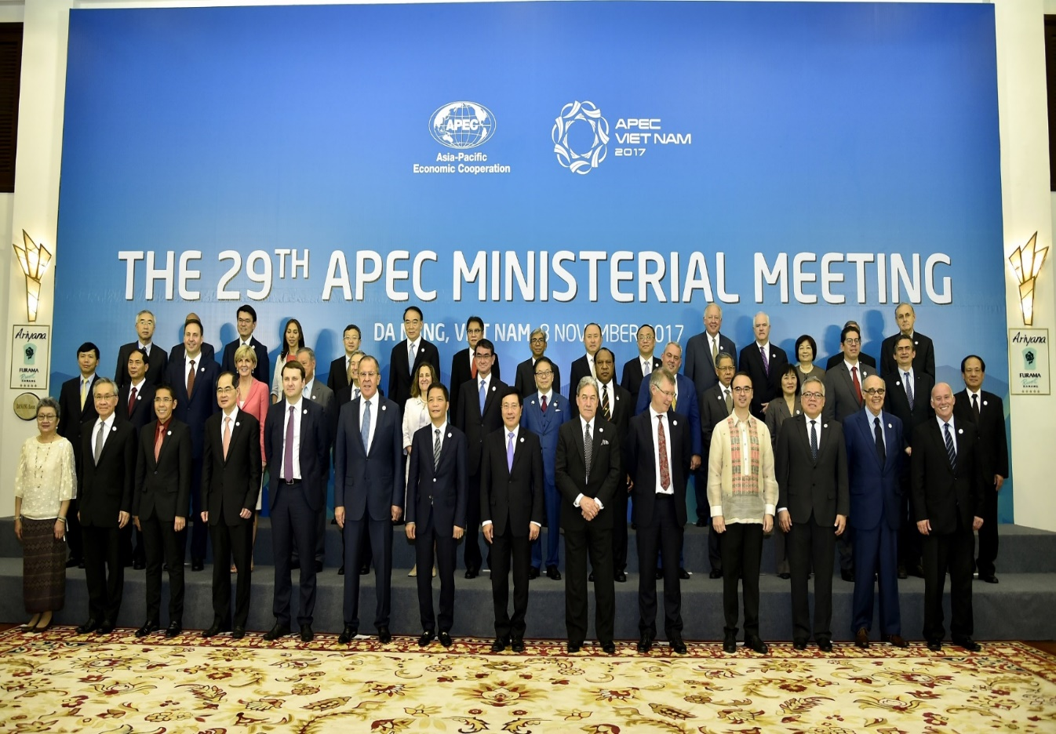
1. Đặc trưng của chủ nghĩa xã hội ở Việt Nam
1.8. Có quan hệ hữu nghị và hợp tác với các nước trên thế giới
Mỗi quốc gia là một bộ phận hợp thành cộng đồng quốc tế
Sự phát triển quốc gia XHCN Việt Nam chỉ có được khi đẩy mạnh “quan hệ hữu nghị và hợp tác với các nước trên thế giới”.

Slide 35

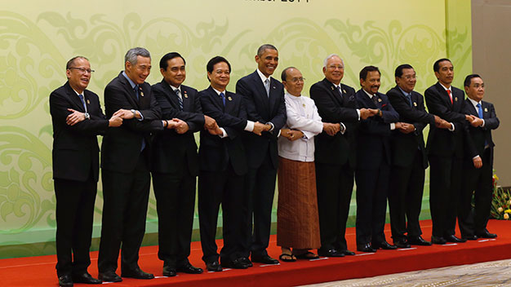
1. Đặc trưng của chủ nghĩa xã hội ở Việt Nam
1.8. Có quan hệ hữu nghị và hợp tác với các nước trên thế giới
Quan hệ hữu nghị và hợp tác
Tạo điều kiện cho các
quốc gia hội nhập,
Thể hiện bản chất hòa hảo, thiện chí
Tích lũy kinh nghiệm
và rút ngắn quá trình
phát triển của mỗi nước.
Tiếp thu những
thành quả phát triển
của mỗi bên

Slide 36

1. Đặc trưng của chủ nghĩa xã hội ở Việt Nam
1.8. Có quan hệ hữu nghị và hợp tác với các nước trên thế giới
“Hữu nghị”, “hợp tác”, “phát triển”
Là bản chất, là khát vọng hòa đồng theo bản chất trí tuệ và tình cảm nhân văn cao cả có tính nhân loại của con người, của loài người
1
Thể hiện bản chất cao đẹp nhất của xã hội XH
2
Đặc trưng nổi bật của nội dung và mục tiêu xây dựng xã hội XHCN Việt Nam
3
Là yếu tố, điều kiện để Việt Nam phát triển nhanh chóng trên con đường đi lên CNXH
4

Slide 37
2. Phương hướng xây dựng xã hội XHCN ở Việt Nam
2.1. Đẩy mạnh công nghiệp hóa, hiện đại hóa đất nước gắn với phát triển kinh tế tri thức và bảo vệ tài nguyên môi trường.
Thế nào là công nghiệp hóa, hiện đại hóa?
Thế nào là kinh tế tri thức?

Slide 38

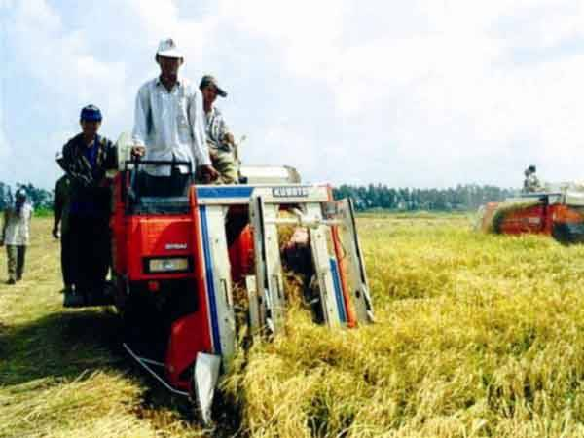
2. Phương hướng xây dựng xã hội XHCN ở Việt Nam
2.1. Đẩy mạnh công nghiệp hóa, hiện đại hóa đất nước gắn với phát triển kinh tế tri thức và bảo vệ tài nguyên môi trường.
Công nghiệp hóa – hiện đại hóa
Là quá trình chuyển đổi căn bản, toàn diện các hoạt động sản xuất, kinh doanh, dịch vụ và quản lý KT - XH
Từ sử dụng sức lao động thủ công là chính sang sử dụng một cách phổ biến sức lao động cùng với công nghệ, phương tiện và phương pháp tiên tiến, hiện đại
dựa trên sự phát triển của công nghiệp và tiến bộ khoa học - công nghệ
→ nhằm tạo ra năng suất lao động xã hội cao.

Slide 39

2. Phương hướng xây dựng xã hội XHCN ở Việt Nam
2.1. Đẩy mạnh công nghiệp hóa, hiện đại hóa đất nước gắn với phát triển kinh tế tri thức và bảo vệ tài nguyên môi trường.
Trong báo cáo “Kinh tế lấy tri thức làm nền tảng”, cơ quan nghiên cứu của Liên hợp quốc đã định nghĩa:
“Kinh tế tri thức là kinh tế được
xây dựng trên cơ sở sản xuất, phân phối,
sử dụng tri thức và thông tin”

Slide 40

2. Phương hướng xây dựng xã hội XHCN ở Việt Nam
2.1. Đẩy mạnh công nghiệp hóa, hiện đại hóa đất nước gắn với phát triển kinh tế tri thức và bảo vệ tài nguyên môi trường.
Tại sao đẩy mạnh công nghiệp hóa, hiện đại hóa đất nước gắn với phát triển kinh tế tri thức?
Là một trong những nhiệm vụ trọng tâm nhằm phấn đấu sớm đưa nước ta trở thành nước công nghiệp theo hướng hiện đại
Nhằm đẩy mạnh sự nghiệp CNH, HĐH một cách bền vững và hội nhập quốc tế ngày càng sâu rộng.
Rút ngắn quá trình CNH, HĐH đất nước theo định hướng XHCN.

Slide 41

2. Phương hướng xây dựng xã hội XHCN ở Việt Nam
2.1. Đẩy mạnh công nghiệp hóa, hiện đại hóa đất nước gắn với phát triển kinh tế tri thức và bảo vệ tài nguyên môi trường.
Tại sao đẩy mạnh công nghiệp hóa, hiện đại hóa đất nước gắn với bảo vệ môi trường?
Bảo vệ môi trường là yêu cầu sống còn của nhân loại
Chiến lược bảo vệ môi trường là bộ phận cấu thành không tách rời của Chiến lược phát triển kinh tế - xã hội, Chiến lược phát triển bền vững
Bảo vệ môi trường hướng tới mục tiêu phát triển bền vững nhằm đáp ứng nhu cầu của các thế hệ hiện tại nhưng vẫn giữ được tiềm năng và cơ hội cho các thế hệ mai sau
Đầu tư cho bảo vệ môi trường là đầu tư cho phát triển bền vững

Slide 42

2. Phương hướng xây dựng xã hội XHCN ở Việt Nam
2.2. Phát triển nền kinh tế thị trường định hướng xã hội chủ nghĩa
Thế nào là nền kinh tế thị trường định hướng xã hội chủ nghĩa?

Slide 43
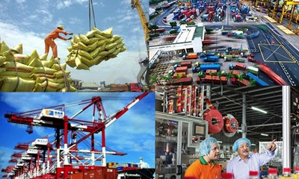
2. Phương hướng xây dựng xã hội XHCN ở Việt Nam
2.2. Phát triển nền kinh tế thị trường định hướng xã hội chủ nghĩa
Nền kinh tế thị trường định hướng xã hội chủ nghĩa Việt Nam”
Là nền kinh tế vận hành đầy đủ, đồng bộ theo các quy luật của kinh tế thị trường
Đồng thời bảo đảm định hướng xã hội chủ nghĩa
Nền kinh tế thị trường hiện đại và hội nhập quốc tế;
Có sự quản lý của Nhà nước pháp quyền xã hội chủ nghĩa, do Đảng Cộng sản Việt Nam lãnh đạo

Slide 44
2. Phương hướng xây dựng xã hội XHCN ở Việt Nam
2.2. Phát triển nền kinh tế thị trường định hướng xã hội chủ nghĩa
Mô hình kinh tế tổng quát trong suốt TKQĐ lên CNXH là
kinh tế thị trường định hướng XHCN:
Kinh tế nhà nước cùng với kinh tế tập thể ngày càng trở thành nền tảng vững chắc của nền kinh tế quốc dân.
Kinh tế nhà nước giữ vai trò chủ đạo, Kinh tế tập thể không ngừng được củng cố và phát triển
Phát triển các thành phần kinh tế
Các thành phần kinh tế hoạt động theo pháp luật
Thực hiện chế độ phân phối chủ yếu theo kết quả lao động, hiệu quả kinh tế
Tăng trưởng kinh tế đi đôi với phát triển văn hoá, y tế, giáo dục...,
Thực hiện tiến bộ và công bằng xã hội

Slide 45

2. Phương hướng xây dựng xã hội XHCN ở Việt Nam
2.2. Phát triển nền kinh tế thị trường định hướng xã hội chủ nghĩa
Là đòn bẩy để thúc đẩy tăng trưởng nhanh, bền vững và giải quyết các vấn đề xã hội
Kinh tế nhà nước
Mở đường, hướng dẫn, hỗ trợ các thành phần kinh tế khác cùng phát triển
Làm lực lượng vật chất để nhà nước thực hiện chức năng điều tiết, quản lý nền kinh tế.

Slide 46
2. Phương hướng xây dựng xã hội XHCN ở Việt Nam
2.2. Phát triển nền kinh tế thị trường định hướng xã hội chủ nghĩa
Pháp luật
Chiến lược
Nhà nước quản lý nền kinh tế
Quy hoạch
Kế hoạch
Cơ chế chính sách
Công cụ kinh tế

Slide 47
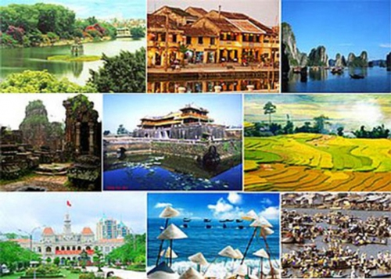
2. Phương hướng xây dựng xã hội XHCN ở Việt Nam
2.3. Xây dựng nền văn hóa tiên tiến, đậm đà bản sắc dân tộc; xây dựng
con người, nâng cao đời sống nhân dân, thực hiện tiến bộ và công bằng xã hội
Về xây dựng nền văn hoá Việt Nam tiên tiến, đậm đà bản sắc dân tộc:
Xây dựng nền văn hoá Việt Nam tiên tiến, đậm đà bản sắc dân tộc, phát triển toàn diện, thống nhất trong đa dạng, thấm nhuần sâu sắc tinh thần nhân văn, dân chủ, tiến bộ
Làm cho văn hoá gắn kết chặt chẽ và thấm sâu vào toàn bộ đời sống xã hội, trở thành nền tảng tinh thần vững chắc.
Kế thừa và phát huy những truyền thống văn hoá tốt đẹp của cộng đồng các dân tộc Việt Nam, tiếp thu những tinh hoa văn hoá nhân loại

Slide 48
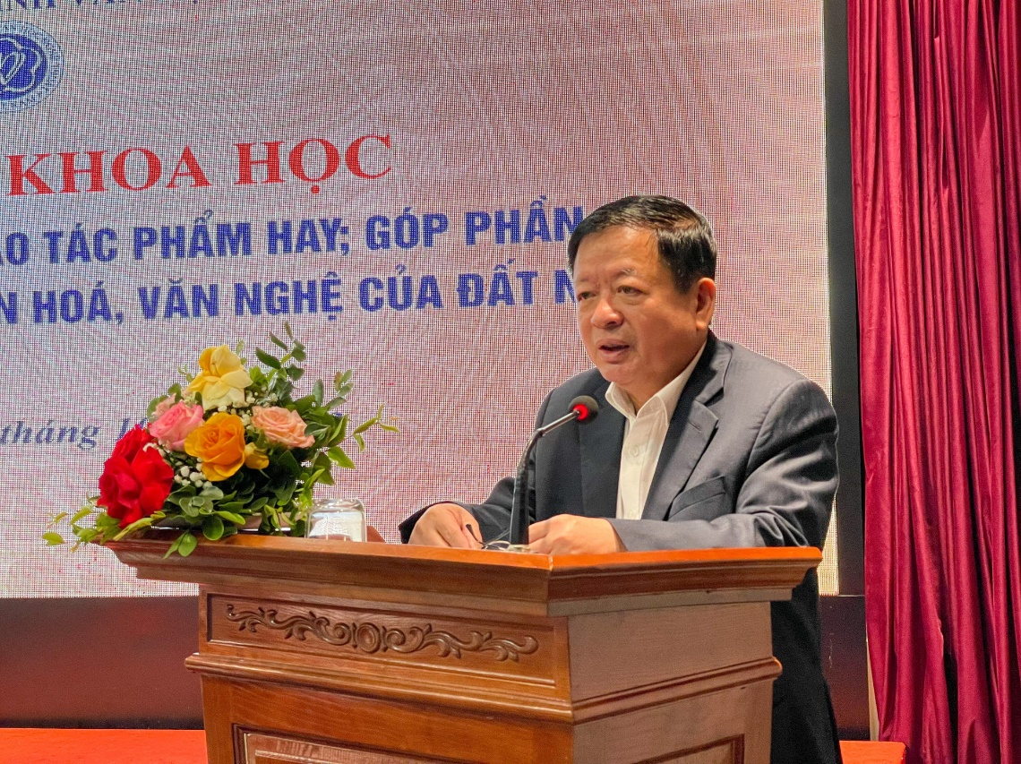
2. Phương hướng xây dựng xã hội XHCN ở Việt Nam
2.3. Xây dựng nền văn hóa tiên tiến, đậm đà bản sắc dân tộc; xây dựng
con người, nâng cao đời sống nhân dân, thực hiện tiến bộ và công bằng xã hội
Về xây dựng nền văn hoá Việt Nam tiên tiến, đậm đà bản sắc dân tộc:
Phát triển, nâng cao chất lượng sáng tạo văn học, nghệ thuật;
Bảo đảm quyền được thông tin, quyền tự do sáng tạo của công dân.
Phát triển các phương tiện thông tin đại chúng đồng bộ, hiện đại, thông tin chân thực, đa dạng, kịp thời, phục vụ có hiệu quả sự nghiệp xây dựng và bảo vệ Tổ quốc

Slide 49

2. Phương hướng xây dựng xã hội XHCN ở Việt Nam
2.3. Xây dựng nền văn hóa tiên tiến, đậm đà bản sắc dân tộc; xây dựng
con người, nâng cao đời sống nhân dân, thực hiện tiến bộ và công bằng xã hội
Về xây dựng con người, nâng cao đời sống nhân dân, thực hiện tiến bộ và công bằng xã hội:
Chính sách xã hội đúng đắn, công bằng vì con người là động lực mạnh mẽ phát huy mọi năng lực sáng tạo của nhân dân trong sự nghiệp xây dựng và bảo vệ Tổ quốc.
Bảo đảm công bằng, bình đẳng về quyền lợi và nghĩa vụ công dân;

Slide 50
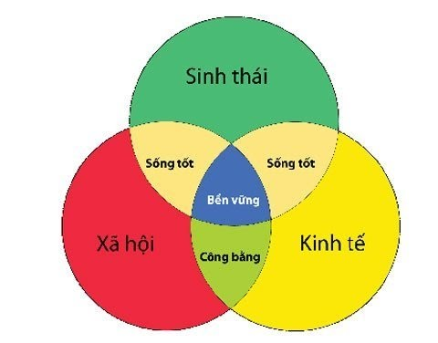
2. Phương hướng xây dựng xã hội XHCN ở Việt Nam
2.3. Xây dựng nền văn hóa tiên tiến, đậm đà bản sắc dân tộc; xây dựng
con người, nâng cao đời sống nhân dân, thực hiện tiến bộ và công bằng xã hội
Về xây dựng con người, nâng cao đời sống nhân dân, thực hiện tiến bộ và công bằng xã hội:
Kết hợp chặt chẽ, hợp lý phát triển kinh tế với phát triển văn hoá, xã hội, thực hiện tiến bộ và công bằng xã hội ngay trong từng bước và từng chính sách.

Slide 51
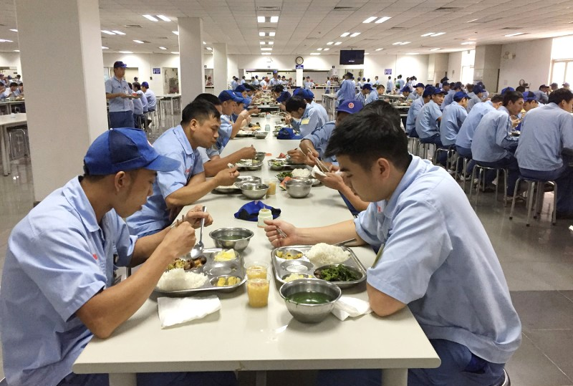

2. Phương hướng xây dựng xã hội XHCN ở Việt Nam
2.3. Xây dựng nền văn hóa tiên tiến, đậm đà bản sắc dân tộc; xây dựng
con người, nâng cao đời sống nhân dân, thực hiện tiến bộ và công bằng xã hội
Về xây dựng con người, nâng cao đời sống nhân dân, thực hiện tiến bộ và công bằng xã hội:
Phát triển hài hoà đời sống vật chất và đời sống tinh thần, không ngừng nâng cao đời sống của mọi thành viên trong xã hội.

Slide 52


2. Phương hướng xây dựng xã hội XHCN ở Việt Nam
2.3. Xây dựng nền văn hóa tiên tiến, đậm đà bản sắc dân tộc; xây dựng
con người, nâng cao đời sống nhân dân, thực hiện tiến bộ và công bằng xã hội
Về xây dựng con người, nâng cao đời sống nhân dân, thực hiện tiến bộ và công bằng xã hội:
Khuyến khích làm giàu hợp pháp đi đôi với xoá nghèo bền vững; giảm dần tình trạng chênh lệch giàu - nghèo giữa các vùng, miền, các tầng lớp dân cư.

Slide 53
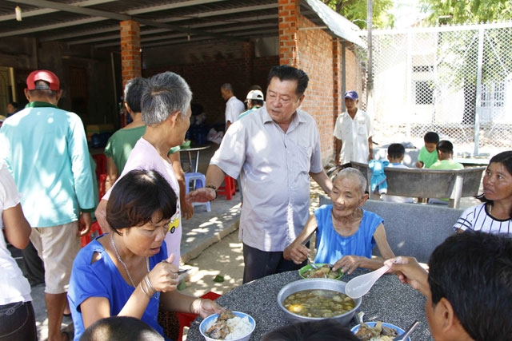
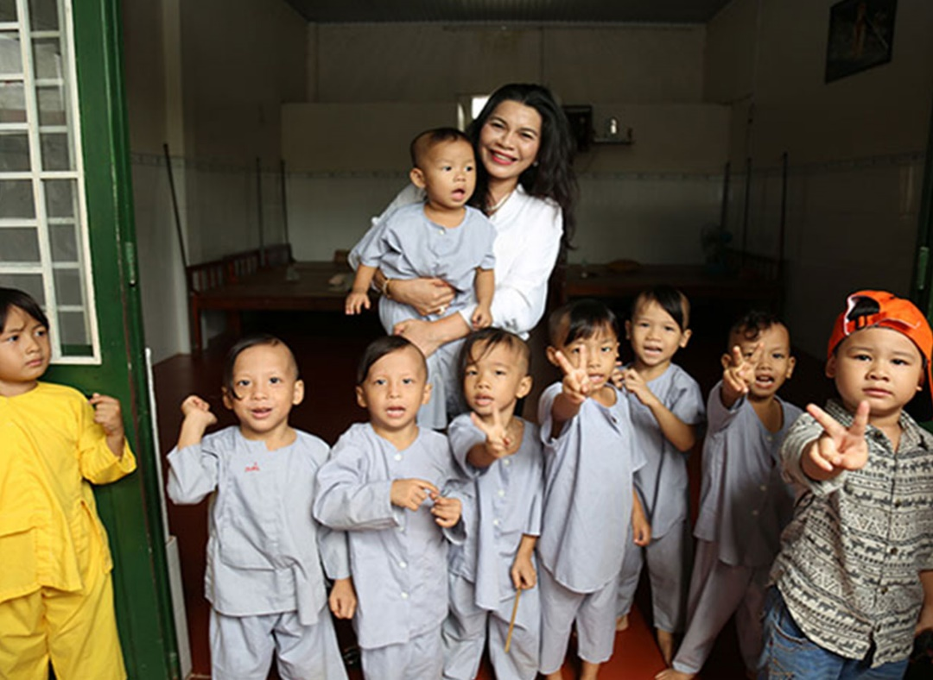
2. Phương hướng xây dựng xã hội XHCN ở Việt Nam
2.3. Xây dựng nền văn hóa tiên tiến, đậm đà bản sắc dân tộc; xây dựng
con người, nâng cao đời sống nhân dân, thực hiện tiến bộ và công bằng xã hội
Về xây dựng con người, nâng cao đời sống nhân dân, thực hiện tiến bộ và công bằng xã hội:
Chăm lo đời sống những người cao tuổi, neo đơn, khuyết tật, mất sức lao động và trẻ mồ côi

Slide 54
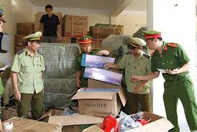

2. Phương hướng xây dựng xã hội XHCN ở Việt Nam
2.3. Xây dựng nền văn hóa tiên tiến, đậm đà bản sắc dân tộc; xây dựng
con người, nâng cao đời sống nhân dân, thực hiện tiến bộ và công bằng xã hội
Về xây dựng con người, nâng cao đời sống nhân dân, thực hiện tiến bộ và công bằng xã hội:
Hạn chế, tiến tới đẩy lùi tội phạm và giảm tác hại của tệ nạn xã hội.

Slide 55

2. Phương hướng xây dựng xã hội XHCN ở Việt Nam
2.3. Xây dựng nền văn hóa tiên tiến, đậm đà bản sắc dân tộc; xây dựng
con người, nâng cao đời sống nhân dân, thực hiện tiến bộ và công bằng xã hội
Về xây dựng con người, nâng cao đời sống nhân dân, thực hiện tiến bộ và công bằng xã hội:
Bảo đảm quy mô hợp lý, cân bằng giới tính và chất lượng dân số.

Slide 56
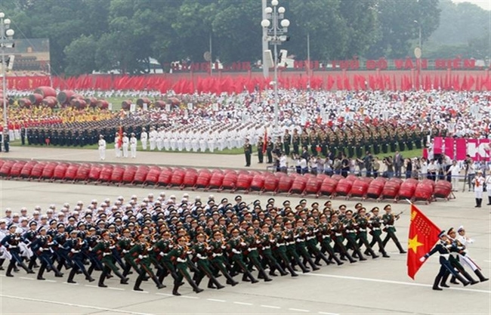
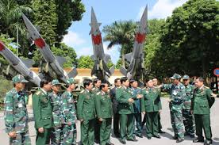
2. Phương hướng xây dựng xã hội XHCN ở Việt Nam
2.4. Đảm bảo vững chắc quốc phòng, an ninh quốc gia, trật tự, an toàn xã hội
Tăng cường quốc phòng, giữ vững an ninh quốc gia, trật tự, an toàn xã hội là nhiệm vụ trọng yếu, thường xuyên của Đảng, Nhà nước và toàn dân, trong đó Quân đội nhân dân và Công an nhân dân là lực lượng nòng cốt.

Slide 57
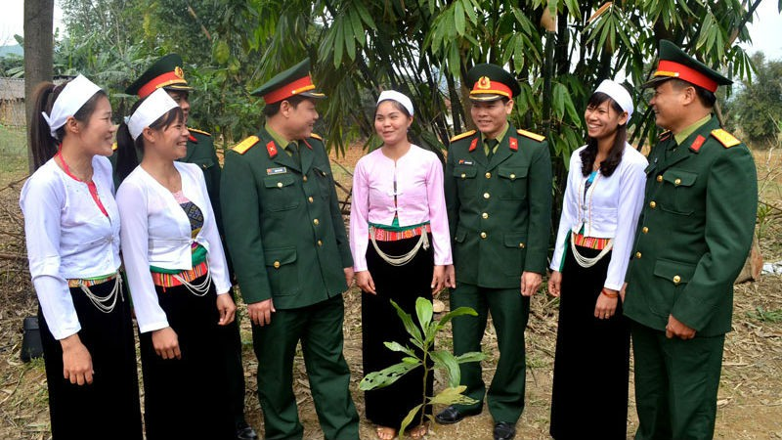

2. Phương hướng xây dựng xã hội XHCN ở Việt Nam
2.4. Đảm bảo vững chắc quốc phòng, an ninh quốc gia, trật tự, an toàn xã hội
Xây dựng thế trận quốc phòng toàn dân, kết hợp chặt chẽ với thế trận an ninh nhân dân vững chắc.
Phát triển đường lối, nghệ thuật quân sự chiến tranh nhân dân và lý luận, khoa học an ninh nhân dân.

Slide 58
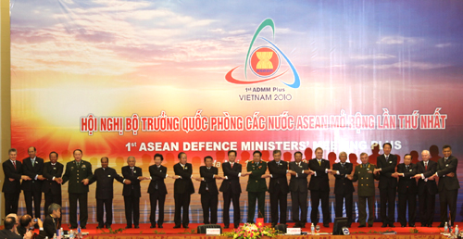
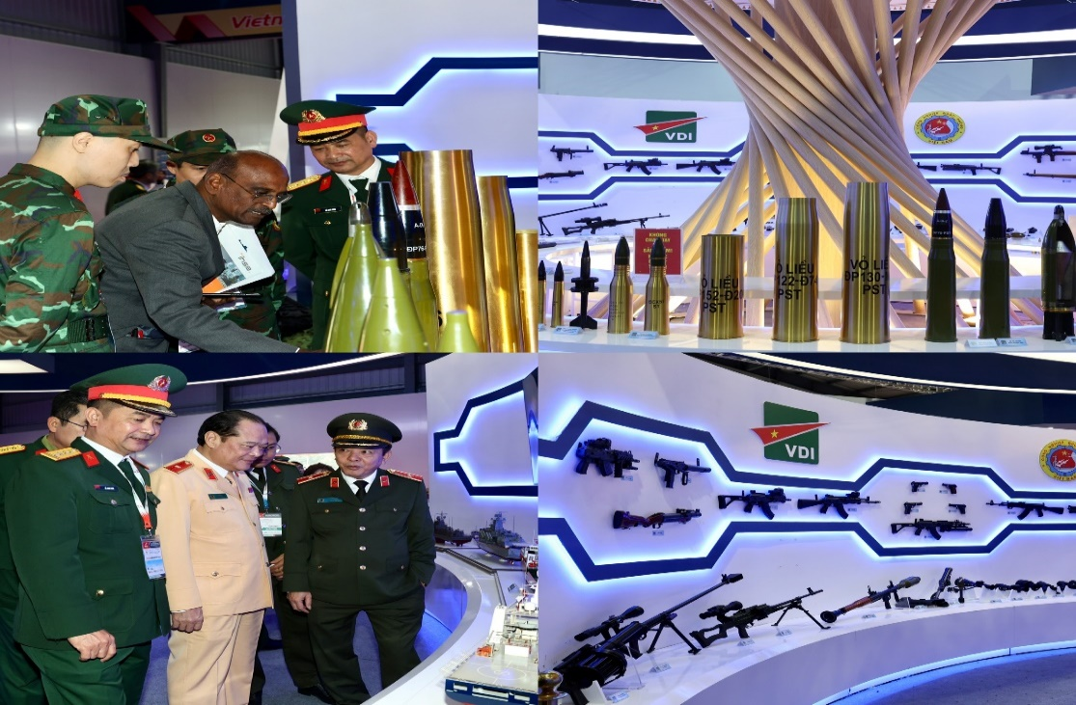
2. Phương hướng xây dựng xã hội XHCN ở Việt Nam
2.4. Đảm bảo vững chắc quốc phòng, an ninh quốc gia, trật tự, an toàn xã hội
Chủ động, tăng cường hợp tác quốc tế về quốc phòng, an ninh.

Slide 59
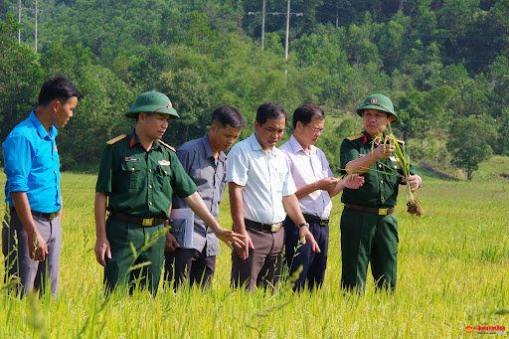
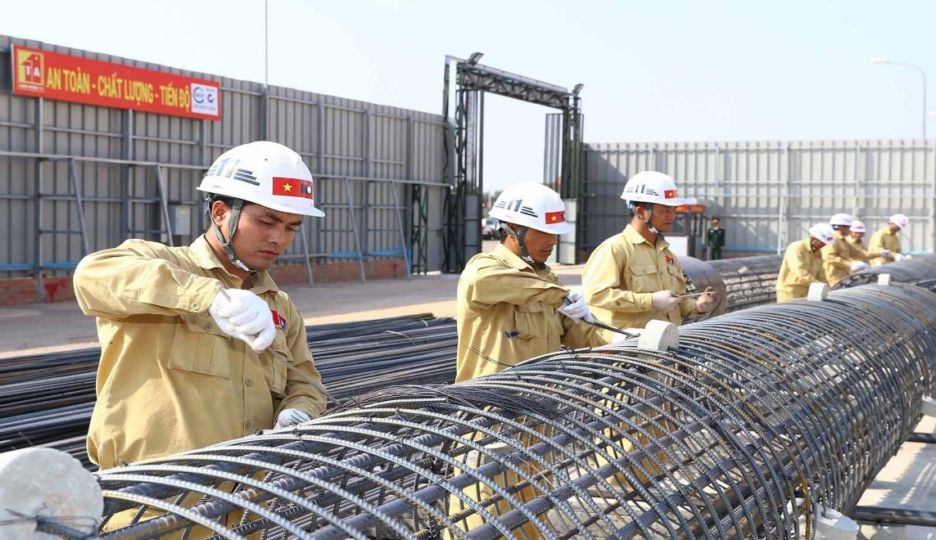
2. Phương hướng xây dựng xã hội XHCN ở Việt Nam
2.4. Đảm bảo vững chắc quốc phòng, an ninh quốc gia, trật tự, an toàn xã hội
Kết hợp chặt chẽ kinh tế với quốc phòng-an ninh, quốc phòng - an ninh với kinh tế trong từng chiến lược, quy hoạch, kế hoạch, chính sách phát triển kinh tế-xã hội và trên từng địa bàn.

Slide 60

2. Phương hướng xây dựng xã hội XHCN ở Việt Nam
2.4. Đảm bảo vững chắc quốc phòng, an ninh quốc gia, trật tự, an toàn xã hội
Xây dựng Quân đội nhân dân và Công an nhân dân cách mạng, chính quy, tinh nhuệ, từng bước hiện đại

Slide 61
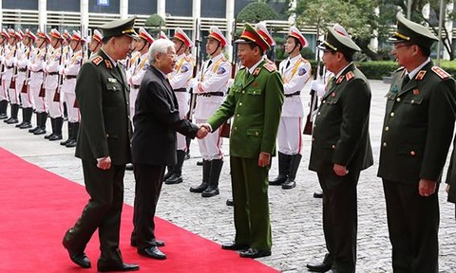
2. Phương hướng xây dựng xã hội XHCN ở Việt Nam
2.4. Đảm bảo vững chắc quốc phòng, an ninh quốc gia, trật tự, an toàn xã hội
Tăng cường sự lãnh đạo tuyệt đối, trực tiếp về mọi mặt của Đảng, sự quản lý tập trung thống nhất của Nhà nước đối với Quân đội nhân dân, Công an nhân dân và sự nghiệp quốc phòng-an ninh.

Slide 62
2. Phương hướng xây dựng xã hội XHCN ở Việt Nam
2.5. Thực hiện đường lối đối ngoại độc lập, tự chủ, hòa bình, hữu nghị,
hợp tác và phát triển; chủ động và tích cực hội nhập quốc tế
Kiên trì thúc đẩy giải quyết các tranh chấp trên biển bằng biện pháp hòa bình
Thực hiện nhất quán đường lối đối ngoại độc lập, tự chủ, hòa bình, hữu nghị, hợp tác và phát triển
Đa phương hóa, đa dạng hóa quan hệ, chủ động và tích cực hội nhập, hợp tác quốc tế
Đưa quan hệ với các đối tác đi vào chiều sâu, thiết thực, hiệu quả

Slide 63
2. Phương hướng xây dựng xã hội XHCN ở Việt Nam
2.5. Thực hiện đường lối đối ngoại độc lập, tự chủ, hòa bình, hữu nghị,
hợp tác và phát triển; chủ động và tích cực hội nhập quốc tế
Chính trị
An ninh
Triển khai đồng bộ hoạt động đối ngoại
Xã hội
Quốc phòng
Văn hóa
Kinh tế

Slide 64

2. Phương hướng xây dựng xã hội XHCN ở Việt Nam
2.5. Thực hiện đường lối đối ngoại độc lập, tự chủ, hòa bình, hữu nghị,
hợp tác và phát triển; chủ động và tích cực hội nhập quốc tế
Thực hiện hiệu quả các cam kết quốc tế và chủ động, tích cực đàm phán, ký kết các hiệp định thương mại tự do thế hệ mới;
Khai thác tối đa các cơ hội thuận lợi, hạn chế thấp nhất các tác động tiêu cực để mở rộng thị trường, tranh thủ các nguồn lực bên ngoài cho phát triển
Nâng cao năng lực giải quyết các tranh chấp đầu tư, thương mại quốc tế.

Slide 65


2. Phương hướng xây dựng xã hội XHCN ở Việt Nam
2.5. Thực hiện đường lối đối ngoại độc lập, tự chủ, hòa bình, hữu nghị,
hợp tác và phát triển; chủ động và tích cực hội nhập quốc tế
Nâng cao chất lượng công tác tham mưu về đối ngoại và hội nhập quốc tế
Tăng cường công tác thông tin đối ngoại, hội nhập quốc tế, tạo đồng thuận trong nước và tranh thủ sự ủng hộ của bạn bè quốc tế

Slide 66

2. Phương hướng xây dựng xã hội XHCN ở Việt Nam
2.6. Xây dựng nền dân chủ xã hội chủ nghĩa, thực hiện đại đoàn kết dân tộc,
tăng cường và mở rộng mặt trận dân tộc thống nhất
Dân chủ
XHCN
Là bản chất của chế độ XHCN, vừa là mục tiêu, vừa là động lực của sự phát triển đất nước.
Hoàn thiện nền dân chủ XHCN, bảo đảm dân chủ được thực hiện trong thực tế cuộc sống ở mỗi cấp, trên tất cả các lĩnh vực.
Dân chủ gắn liền với kỷ luật, kỷ cương và phải được thể chế hoá bằng pháp luật, được pháp luật bảo đảm.

Slide 67




2. Phương hướng xây dựng xã hội XHCN ở Việt Nam
2.6. Xây dựng nền dân chủ xã hội chủ nghĩa, thực hiện đại đoàn kết dân tộc,
tăng cường và mở rộng mặt trận dân tộc thống nhất
Đại đoàn kết toàn dân tộc
Được xây dựng dự trên nền tảng liên minh GCCN với giai cấp nông dân và đội ngũ trí thức dưới sự lãnh đạo của Đảng
Là nguồn sức mạnh, động lực chủ yếu và là nhân tố có ý nghĩa quyết định bảo đảm thắng lợi bền vững của sự nghiệp xây dựng và bảo vệ Tổ quốc.
Lấy mục tiêu giữ vững độc lập, thống nhất của Tổ quốc, vì dân giàu,
nước mạnh, xã hội công bằng, dân chủ, văn minh làm điểm tương đồng.

Slide 68
2. Phương hướng xây dựng xã hội XHCN ở Việt Nam
2.6. Xây dựng nền dân chủ xã hội chủ nghĩa, thực hiện đại đoàn kết dân tộc,
tăng cường và mở rộng mặt trận dân tộc thống nhất
Bảo đảm công bằng và bình đẳng xã hội, chăm lo lợi ích thiết thực, chính đáng, hợp pháp của các giai cấp, các tầng lớp nhân dân
1
2
Kết hợp hài hoà lợi ích cá nhân, lợi ích tập thể và lợi ích toàn xã hội
Thực hiện dân chủ gắn liền với giữ gìn kỷ cương, chống quan liêu, tham nhũng, lãng phí;
3
không ngừng bồi dưỡng, nâng cao tinh thần yêu nước, ý thức độc lập dân tộc, thống nhất Tổ quốc, tinh thần tự lực, tự cường xây dựng đất nước
4
Là những yếu tố quan trọng để củng cố và phát triển khối đại đoàn kết toàn dân tộc.

Slide 69
2. Phương hướng xây dựng xã hội XHCN ở Việt Nam
2.7. Xây dựng Nhà nước pháp quyền xã hội chủ nghĩa của nhân dân,
do nhân dân, vì nhân dân
1
Nhà nước ta là Nhà nước pháp quyền XHCN của nhân dân, do nhân dân, vì nhân dân.
Tất cả quyền lực Nhà nước thuộc về nhân dân mà nền tảng là liên minh giữa GCCN với giai cấp nông dân và đội ngũ trí thức, do Đảng Cộng sản Việt Nam lãnh đạo.
2
Quyền lực Nhà nước là thống nhất; có sự phân công, phối hợp và kiểm soát giữa các cơ quan trong việc thực hiện các quyền lập pháp, hành pháp, tư pháp.
3
4
Nhà nước ban hành pháp luật; tổ chức, quản lý xã hội bằng pháp luật và không ngừng tăng cường pháp chế XHCN.

Slide 70
2. Phương hướng xây dựng xã hội XHCN ở Việt Nam
2.7. Xây dựng Nhà nước pháp quyền xã hội chủ nghĩa của nhân dân,
do nhân dân, vì nhân dân
Nhà nước phục vụ nhân dân, gắn bó mật thiết với nhân dân, thực hiện đầy đủ quyền dân chủ của nhân dân
Có cơ chế và biện pháp kiểm soát, ngăn ngừa và trừng trị tệ quan liêu, tham nhũng, lãng phí, …..
Giữ nghiêm kỷ cương xã hội, nghiêm trị mọi hành động xâm phạm lợi ích của Tổ quốc và của nhân dân.
Tổ chức và hoạt động của bộ máy nhà nước theo nguyên tắc tập trung dân chủ, có sự phân công, phân cấp, đồng thời bảo đảm sự chỉ đạo thống nhất của Trung ương.

Slide 71
2. Phương hướng xây dựng xã hội XHCN ở Việt Nam
2.8. Xây dựng Đảng trong sạch, vững mạnh
Lãnh đạo hệ thống chính trị
Là bộ phận của hệ thống chính trị
Hoạt động trong khuôn khổ Hiến pháp và pháp luật.
Đảng
Gắn bó mật thiết với nhân dân, tôn trọng và phát huy quyền làm chủ của nhân dân
Chịu sự giám sát của nhân dân
Dựa vào nhân dân
để xây dựng Đảng

Slide 72

2. Phương hướng xây dựng xã hội XHCN ở Việt Nam
2.8. Xây dựng Đảng trong sạch, vững mạnh
Đảng là nhân tố quyết định thắng lợi của
sự nghiệp cách mạng nước ta.
Nâng cao năng lực lãnh đạo và sức chiến đấu của Đảng là “nhiệm vụ then chốt”, có ý nghĩa sống còn đối với Đảng và sự nghiệp cách mạng của nhân dân ta
Thường xuyên tự đổi mới, tự chỉnh đốn phải được coi là quy luật tồn tại và phát triển của Đảng.

Slide 73
2. Phương hướng xây dựng xã hội XHCN ở Việt Nam
2.8. Xây dựng Đảng trong sạch, vững mạnh
Đảng phải vững mạnh về chính trị, tư tưởng và tổ chức;
Thường xuyên tự đổi mới, tự chỉnh đốn, ra sức nâng cao trình độ trí tuệ, bản lĩnh chính trị, phẩm chất đạo đức và năng lực lãnh đạo
Giữ vững truyền thống đoàn kết thống nhất trong Đảng, tăng cường dân chủ và kỷ luật trong hoạt động của Đảng
Để đảm đương được
vai trò lãnh đạo
Thường xuyên tự phê bình và phê bình, đấu tranh chống chủ nghĩa cá nhân, chủ nghĩa cơ hội, tệ quan liêu, tham nhũng, lãng phí và mọi hành động chia rẽ, bè phá
Chăm lo xây dựng đội ngũ cán bộ, đảng viên trong sạch, có phẩm chất, năng lực, có sức chiến đấu cao
Quan tâm bồi dưỡng lớp người kế tục sự nghiệp cách mạng.

